Slide 2
TRÒ CHƠI
TÌM MẬT MÃ

Slide 3
Câu hỏi 1:
Đề-xi-mét vuông là diện tích của
hình vuông có cạnh dài bao nhiêu?
Tẩy chì
1dm
10dm
1cm
100dm

Slide 4
Câu hỏi 2:
Điền vào chỗ chấm:
50dm² = …… cm²
Bút chì
500
5000
50000
50

Slide 5
Câu hỏi 3:
Điền vào chỗ chấm:
4500cm² = …… dm²
450
4
Thước kẻ
45
5

Slide 6
Thứ năm ngày 17 tháng 11 năm 2022
Toán

Slide 7
Thứ năm ngày 17 tháng 11 năm 2022
Toán
Mét vuông

Slide 8
Mét vuông là diện tích của hình vuông có cạnh dài 1m
Mét vuông viết tắt là: m²

Slide 9
1 m² = ? dm²
Hình vuông lớn bằng bao nhiêu hình vuông nhỏ ghép lại?
1 m² = ? cm²
1
2
1 m² = 100 dm²
3
1 dm² = 100 cm²
4
100dm²
100 hình
5
6
1 m² = 10 000 cm²
7
8
9
10
1dm²

Slide 10
1m² = 100dm²
1m² = 10 000cm²

Slide 11
GHI NHỚ
Mét vuông là diện tích của hình vuông có cạnh dài 1m
Mét vuông viết tắt là: m²
1m² = 100dm²
1m² = 10 000cm²

Slide 12
1/ Viết theo mẫu:
Đọc | Viết
Chín trăm chín mươi mét vuông
990$m^{2}$
Hai nghìn không trăm hai mươi hai mét vuông
1985$m^{2}$
8$600dm^{2}$
Hai mươi tám nghìn chín trăm mười một
xăng – ti – mét vuông

Slide 13
1/ Viết theo mẫu:
Đọc | Viết
Chín trăm chín mươi mét vuông
990$m^{2}$
Hai nghìn không trăm hai mươi hai mét vuông
202$2m^{2}$
Một nghìn chín trăm tám mươi lăm mét vuông
1985$m^{2}$
Tám nghìn sáu trăm đề - xi - mét vuông
8$600dm^{2}$
Hai mươi tám nghìn chín trăm mười một
xăng – ti – mét vuông
28911$cm^{2}$

Slide 14
2/ Viết số thích hợp vào chỗ chấm:
100
${dm}^{2}$
1$m^{2}$ = …..
1
$m^{2}$
100${dm}^{2 }$ = ….
10 000
${cm}^{2}$
1$m^{2}$ = …..
1
$m^{2}$
10 000${cm}^{2}$ = …..

Slide 16
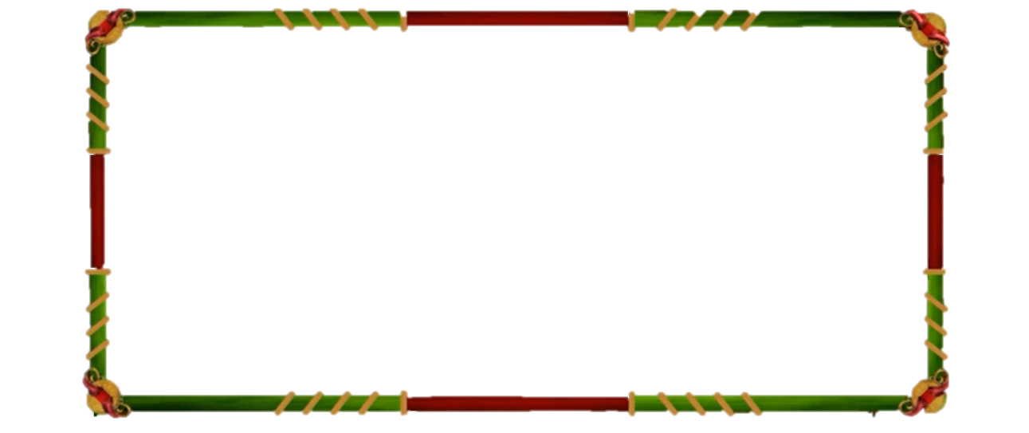
RUNG CHUÔNG VÀNG
Các bạn lần lượt trả lời 4 ý còn lại của Bài tập 2. Các bạn viết câu trả lời vào bảng con. Nếu trả lời đúng thì được tích một gạch ở góc bảng. Các bạn trả lời đúng hết là những người chiến thắng, rung được chuông vàng.

Slide 17
Câu hỏi 1
400${dm}^{2 }$ = …. $m^{2 }$
A. 40
B. 4
10
9
8
7
6
5
4
3
2
1
0
C. 400
D. 4000

Slide 18
Câu hỏi 1
400${dm}^{2 }$ =……$m^{2 }$
A. 40
B. 4
C. 400
D. 4000

Slide 19
Câu hỏi 2
2110$m^{2 }$ = …… ${dm}^{2 }$
A. 21100
B. 211
10
9
8
7
6
5
4
3
2
1
0
C. 210000
D. 211000

Slide 20
Câu hỏi 2
2110$m^{2 }$ = …… ${dm}^{2 }$
A. 21100
B. 211
C. 210000
D. 211000

Slide 21
Câu hỏi 3
15$m^{2 }$ = …… ${cm}^{2 }$
A. 150
B. 1500
10
9
8
7
6
5
4
3
2
1
0
C. 150000
D. 15000

Slide 22
Câu hỏi 3
15$m^{2 }$ = …… ${cm}^{2 }$
A. 150
B. 1500
C. 150000
D. 15000

Slide 23
Câu hỏi 4
10${dm}^{2 }$2${cm}^{2 }$ = …… ${cm}^{2 }$
A..
102
B.
1002
10
9
8
7
6
5
4
3
2
1
0
C.
10002
D.
12

Slide 24
Câu hỏi 4
10${dm}^{2 }$2${cm}^{2 }$ = …… ${cm}^{2 }$
A.
102
B.
1002
C.
10002
D.
12

Slide 25
Bài 3: Để lát nền căn phòng, người ta đã sử dụng 200 viên gạch hình vuông có cạnh 30cm. Hỏi căn phòng đó có diện tích bao nhiêu mét vuông, biết diện tích phần mạch vữa không đáng kể?
Tóm tắt:
Bài giải
Lát căn phòng:
200 viên gạch hình vuông
Diện tích một viên gạch là :
Cạnh viên gạch:
30cm
30 x 30 =
900 (cm²)
Diện tích căn phòng:
… m² ?
Diện tích của căn phòng đó là :
900 x 200 =
180 000 (cm²)
180 000cm² =
18m²
Đáp số : 18m²

Slide 26
GHI NHỚ
Mét vuông là diện tích của hình vuông có cạnh dài 1m
Mét vuông viết tắt là: m²
1m² = 100dm²
1m² = 10 000cm²

